Slide 1
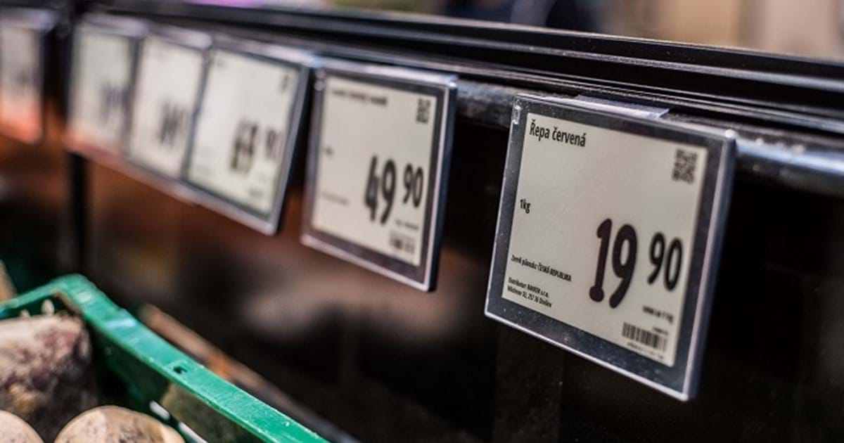

2.
STRATEGIE A PLÁNOVANÍ CENOTVORBY

Slide 2
STRATEGIE CENOTVORBY
Management podniku realizuje spoustu činností, rozhodovaní o cenách je velmi viditelnou činností, jelikož má přímý vliv na tržní výkonnost podniku a jeho ziskovost a zároveň i na zákazníky.
Úspěch v podnikání je primárně měřen rozdílem mezi tržbami z prodeje výrobků a služeb a náklady vynaloženými na jejich výrobku u služeb s náklady vynaloženými na jejich poskytování.

Slide 3

JAKÁ JE IDEÁLNÍ CENA
Ideální neboli optimální cen by měla:
  mít co nejvyšší ziskové rozpětí,
  respektovat hodnocení výrobků zákazníkem,
  být citlivá ke konkurenci,
  předcházet konkurenčním útokům.

Slide 4


Rozhodování o cenách směřuje k dosažení cílů podniku.
Každý podnik si volí nejvhodnější cenovou politiku s určitou cenovou strategií.
STRATEGICKÁ CENOVÁ TVORBA
TAKTICKÁ CENOVÁ TVORBA
Dlouhodobé řízení procesu tvorby cen.
Systém hodnot podniku.
Krátkodobé řízení procesu tvorby cen.

Slide 5
CENA
- Napomáhá k dosažení marketingových cílů, které jsou odvozeny z podnikových cílů .
Úkolem marketingových manažerů a expertů je:
analyzovat situaci,
určit specifické funkční cíle,
formulovat strategie a postupy vedoucí k dosažení těchto cílů.

Slide 6
CENOVÁ STRATEGIE
Soubor specifických cílů a postupů, které vedou k dosažení cílů podniku.
Součástí definovaných postupů jsou akční plány, které umožňují následně realizovat stanovené cíle. Vytvoření strategie umožňuje podniku komplexněji a většinou s nižšími náklady dosažení stanovených cílů. Při dané úrovni zdrojů lze získat optimální užitek využitím specifických vlastností podniku a situace na trhu.

Slide 7
ROZDOHODÁVNÍ O CENĚ
Marketingový manažer musí ceny přizpůsobovat měnícím se podmínkám.
Musí znát:
rozsah a velikost nákupů (zda nastavit individuální ceny),
spotřebitelé a jejich poptávka (zda cena hraje rozhodovací roli),
informace (vztah mezi cenou a hodnotou),
konkurenční substituty (porovnání cen konkurence),
přízeň (komu bude dávat zákazník přednost z necenových důvodů).

Slide 8

EXISTENCE PODNIKU
Dlouhodobá existence,
Maximalizace tržní hodnoty,
Maximalizace zisku.
Plánování cenové politiky a strategie, pro zajištění příznivých a především dlouhodobých vztahů se zákazníky.
Náklady na získaní nových zákazníků jsou výrazně vyšší než náklady na udržení dosavadních zákazníků!

Slide 9
MODEL KROKŮ TVORBY CENY
VYMEZENÍ TRHU
VÝZKUM
ANALÝZA KONKURENCE
VYMEZENÍ ROLE CENY
VYMEZENÍ NÁKLADŮ
URČENÍ CENY

Slide 10

1. KROK
VYMEZENÍ ODBYTOVÉHO TRHU
Rozhodování o tom, kterým zákazníkům bude výrobek prodáván.
Základní podnikatelský krok.
Rozhodování o orientaci na jeden či více tržních segmentů rozhodování o slibnosti tržního potenciálu.

Slide 11
2. KROK
VÝZKUM SPOTŘEBITELSKÉHO CHOVÁNÍ
Zjišťování nákupních motivů zákazníků.
Rozmístění zákazníků.
Cenová citlivost zákazníků.
Vztahy k výrobcům, prodejcům.
Reklamační podmínky.
Reklama.
    Shromáždění a vyhodnocení získaných údajů.

Slide 12
3. KROK
ANALÝZA KONKURENCE
Identifikace současné a potenciální konkurence.
Předmětem jsou otázky vztahující se k tvorbě cen a cenových strategií ve srovnání ke konkurenci.
Analýza konkurenčních cen a nastavení vhodné cenové strategie.

Slide 13
4. KROK
VYMEZENÍ CENY
Stanovení ceny na základě odhadů prodaného množství.
Pomocí prvků marketingového mixu lze ovlivnit cena.
Prognóza reakce konkurentů na zvolenou cenu a cenovou strategii.
Analýza ceny a cenové strategie.

Slide 14
5. KROK
VYMEZENÍ NÁKLADŮ VE VZTAHU K POPTÁVCE
Na základě předpokládaného objemu výrobků lze odhadnout i výši nákladů pro různé varianty prodejů.
Analýza nákladů pro různý objem výrobků.

Slide 15
6. KROK
URČENÍ CENY
Určení rozpětí ceny, ve kterém se může výrobek pohybovat.
Musí odpovídat cílům podniku a záměrům cenových oblastí.
Konečná cena je výsledkem složitého rozhodování, které je učiněno na základě předešlých kroků.
Finální rozhodnutí o ceně.

Slide 16

CÍLE CENOVÉ TVORBY
Úkoly, které je potřeba splnit.
Cíle musí být nastaveny reálně
Cíle jsou upravovány na základě působení interních a externích faktorů.

Slide 17
CÍLE CENOVÉ TVORBY
návratnost investic,
dosažení určitého podílu na trhu,
maximalizace dlouhodobého zisku,
maximalizace krátkodobého zisku,
růst podniku a jeho stabilita,
snížení citlivosti zákazníka vůči ceně,
zachování postavení „cenového vůdce“,
odrazení konkurence od vstupu na trh,
posílení image firmy a její nabídky,
dobré image, spolehlivost a důvěryhodnost,
posílení nadšení zákazníků.

Slide 18





FAKTORY OVLIVŇUJÍCÍ CENOVOU STRATEGII
reálné náklady a zisk
nabídka konkurence
rozdíly tržních segmentů
pravděpodobnost reakce konkurence
marketing podniku

Slide 19
Reálné náklady a zisk
Pokud má podnik nízkou míru zisku je nutné sledovat příjmy a výdaje v různých objemech výroby.
  analýza variabilních nákladů,
  analýza fixních nákladů,
  analýza mezních příjmů,
  analýza mezních nákladů,

Slide 20
Stanovení cíle a strategie podniku
Vypracování plánu finančních výkazů
Určení požadavků na investice a zdroje
Stanovení plánů prodeje
Stanovení požadavků na příjmy
Vypracování rozpočtu výdajů a nákladů

Slide 21
Nabídka konkurence
S konkurencí se nesoutěží jen prostřednictvím ceny.
Je nutné zaměřit se na celkovou hodnotu zboží.
Cenu určují i vlastnosti a výkon produktu.
  zvážení nákladů na údržbu, které bude zákazník mít,
  spotřeba energie produktu,
  jaké služby bude schopen zákazníkovi nabídnout,
  dodání zboží,
  prestiž podniku i zboží,
  vztahy mezi podnikem a zákazníky.

Slide 22
Rozdíly tržních segmentů
Základem je rozdělení ceny dle tržních segmentů.
Cenovou diferenciaci je nutné dobře naplánovat.
Správné použití cenové diferenciace vede ke zvýšení zisku, protože umožňuje optimalizovat cenu a objem prodejů.
  porovnávání konkurence,
  správná segmentace zákazníků.

Slide 23
Pravděpodobnost reakce konkurence
Pokud při tvorbě ceny nebere podnik v poraz případné reakce konkurence může se setkat s neúspěchem cenová válka.
Chce-li podnik odhadnout reakci konkurence, musí brát v úvahu následující faktory:
  strukturu nákladů konkurenčního podniku,
  chovaní cen konkurence,
  tržní poptávku,
  využití výrobních kapacit konkurence.

Slide 24
Marketing podniku
Pokud podnik dokáže dobře zhodnotit tržní poptávku, reálné náklady, vnímání hodnoty produktu zákazníkem a chování konkurence, tak může získat snadněji zisk.
Marketingové zacílení na:
  výrobek,
  dlouhodobý význam postavení na trhu,
  použití „slízání smetany“,
  udržování dobrých vztahů se zákazníky,
  dlouhodobá ziskovost.

Slide 25
EKONOMICKÉ DISCIPLÍNY, KTERÉ MAJÍ VLIV
NA TVORBU CEN V PODNIKU
FINANCE
ÚČETNICTVÍ
EKONOMIE
STATISTIKA
Cenová tvorba není jednorázovou činností, jedná se o dlouhodobý a složitý proces zkoumání, plánování, kontroly, aktualizace a aplikace. Zároveň musí podnik dlouhodobě a adekvátně předvídat a reagovat na požadavky trhu.

Slide 26
PŘI PLÁNOVÁNÍ A TVORBĚ CEN SE PODNIKY DOPOUŠTĚJÍ ŘADY CHYB
ceny jsou příliš svázány s náklady,
ceny se pružně nemění,
ceny se stanoví bez ohledu na další prvky marketingového mixu,
ceny nejsou dostatečně diferenciované pro různé tržní segmenty, varianty produktu či podmínky prodeje.

